Slide 1
8 Øre Oval serie 10 og Ramme serie 29

Slide 2
Ramme serie 29 omfatter følgende tryk
4 øre tryk 89 til 121
8 øre tryk 91 til 119

Slide 3
Serien er delt i 3 settings
Setting 45
Setting 46
Settng 47

Slide 4
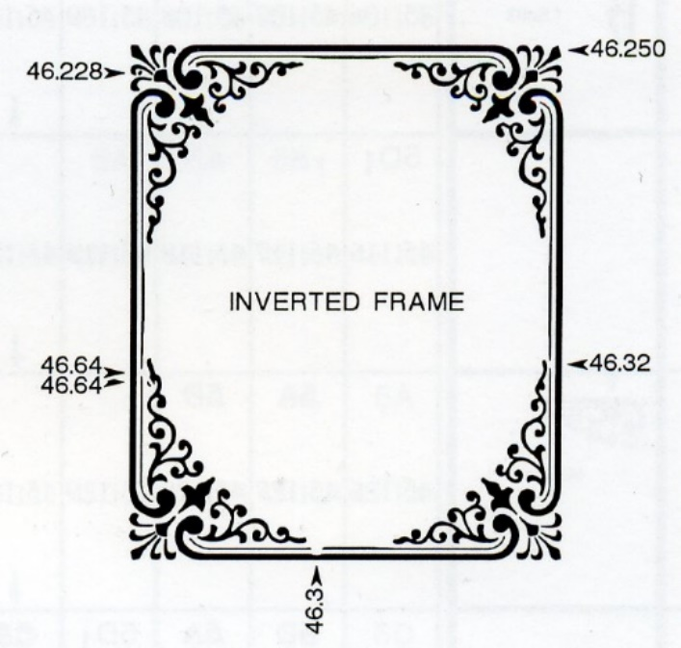
Lidt nyt om rammefejl
46.32

Slide 5
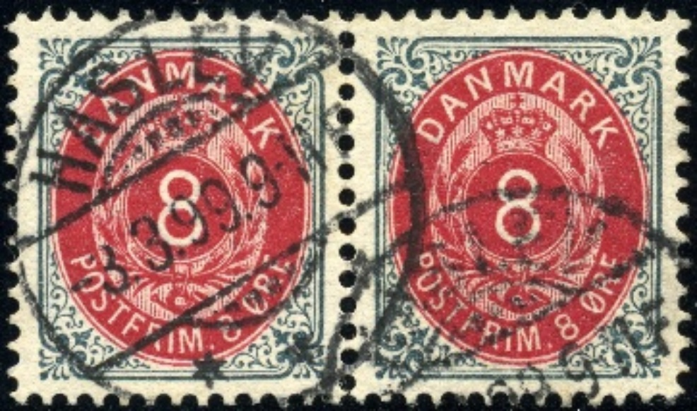
RF

Slide 7
D1
OF 10. 14
OF 10.18

Slide 8
D1
OF 10. 14
OF 10.18
Tryk 97 B16-B19
RF 45.116

Slide 9
Setting 47
D1
D
D
D
B
RF 47.111
RF 47.114

Slide 10
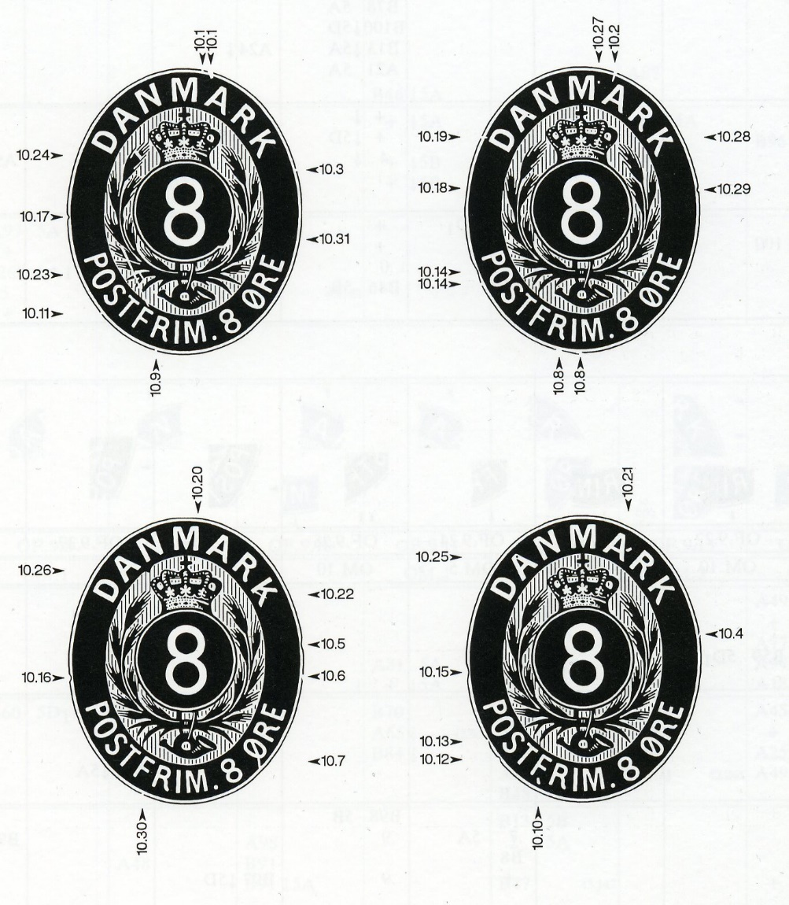
Ovalserie10

Slide 11
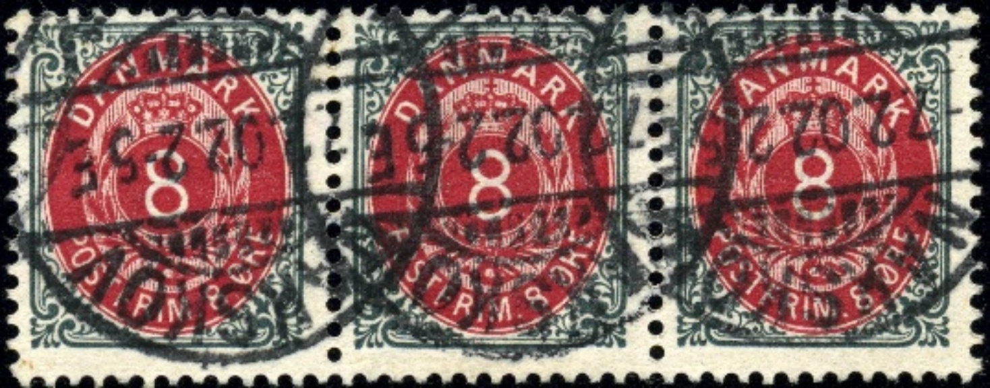
5D
5A
OF 10.16

Slide 12
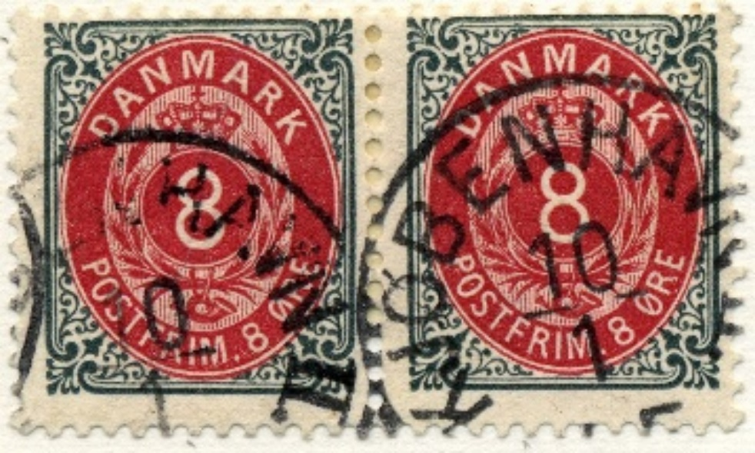
OF 10.16
OF 10.22

Slide 13
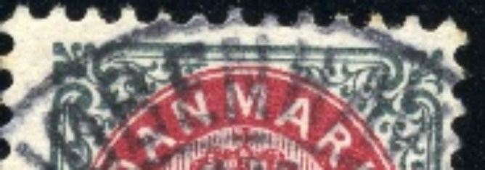
RF

Slide 14
Tryk 112
B89

Slide 15
5D
5A
POS B87-B90
Måske Tryk 115
OF 10.16
OF10.22

Slide 16
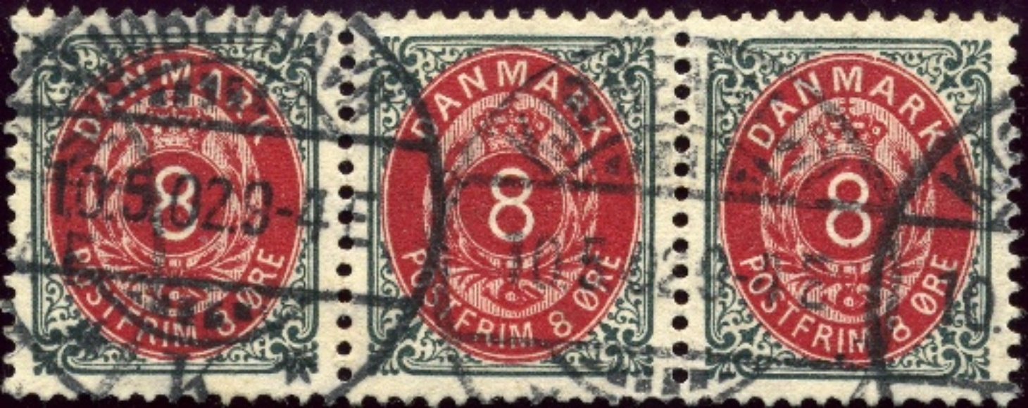

Slide 17
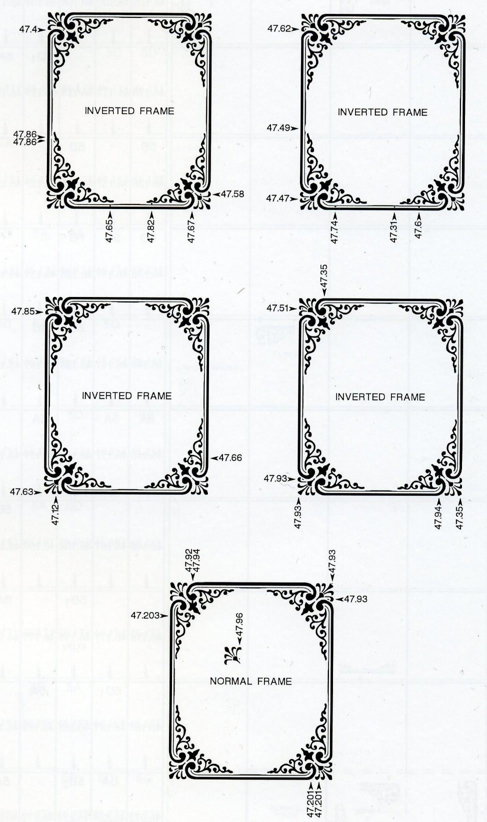

Slide 18
D1
RF 47.65
OF 10.3
OF 10.1

Slide 19
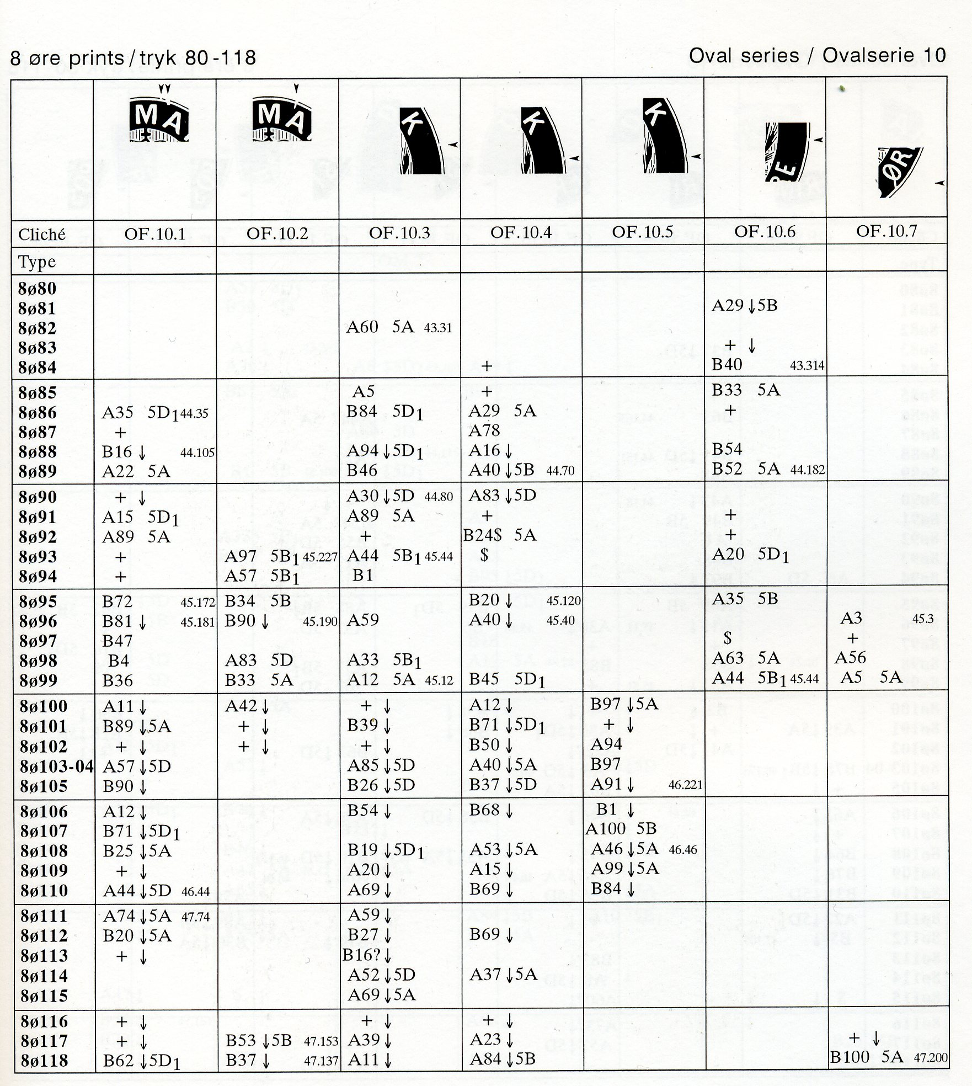

Slide 20
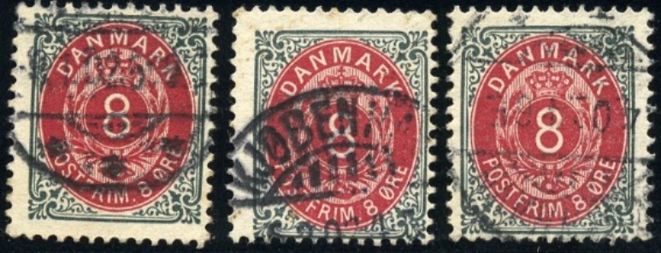
5A
RF 47.85
OF 10.3

Slide 21
D1
RF 47.65
OF 10.3
OF 10.1
Tryk 113
Pos. A65- A67

Slide 23
Samme pos.
5A
RF 47.85
OF 10.3
Tryk 116
Pos A85

Slide 24
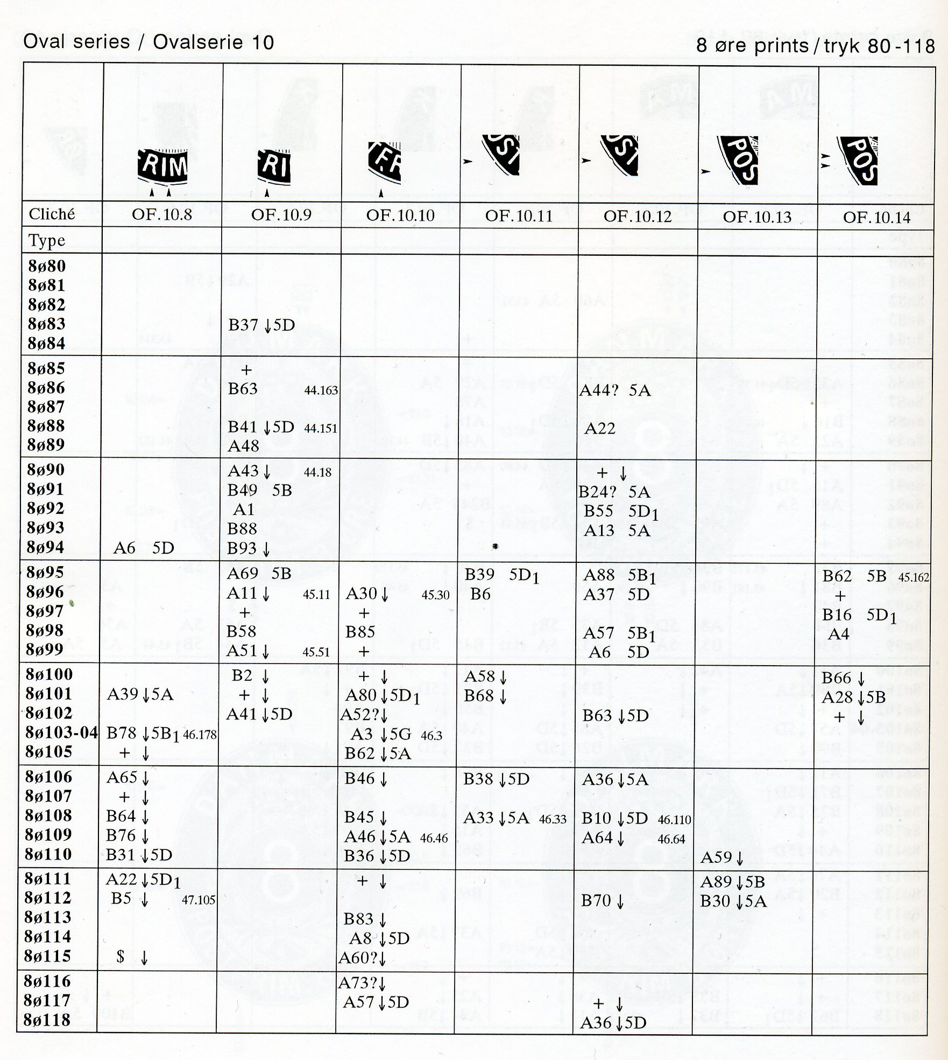

Slide 25
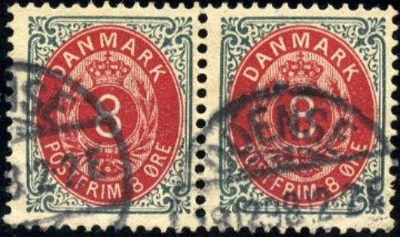
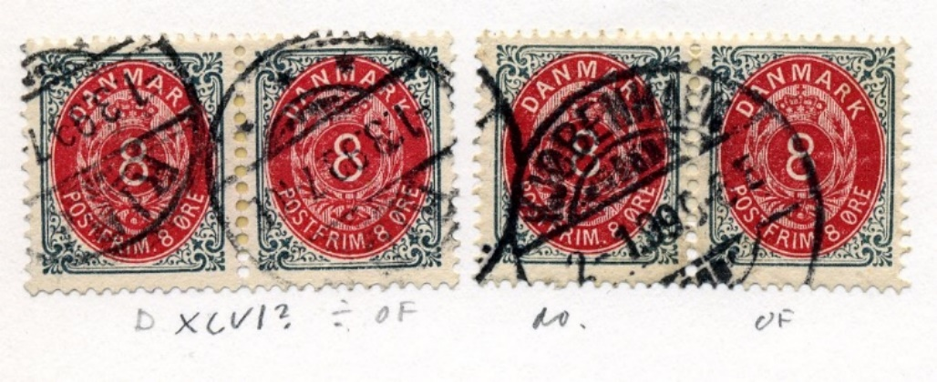
OF 10.14
Tryk 96
POS. A79
Samme Pos.
RET.RM
RF 45.79
OF 10.14
OMV.RM
5D
RF 45.78
RF 45.79
OF 10.14

